Slide 1
Sắp xếp – Tìm kiếm
Session 11:
Module 11: PTIT – Lập trình C
Phiên bản: 1.0

Slide 2

NỘI DUNG
Thuật toán sắp xếp cơ bản
Thuật toán tìm kiếm cơ bản

Slide 3
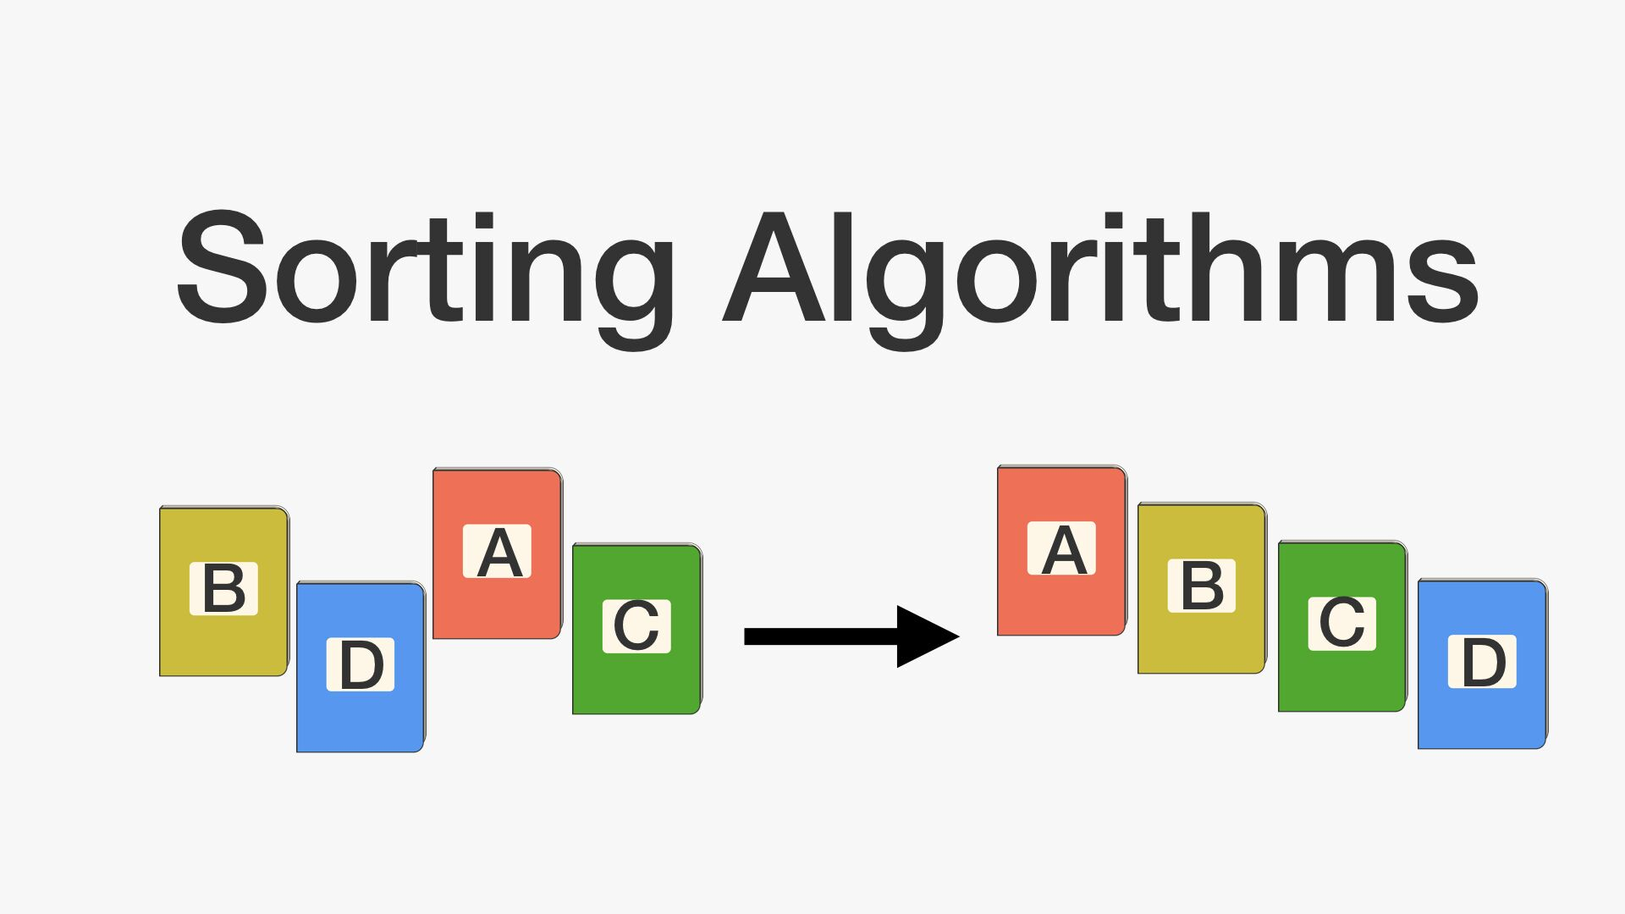
1. Thuật toán sắp xếp cơ bản - 1
Thuật toán sắp xếp là gì?
Thuật toán sắp xếp được sử dụng để sắp xếp lại một mảng hoặc một danh sách các phần tử nhất định theo thứ tự tăng hoặc giảm.
Sử dụng các toán tử quan hệ để so sánh và quyết định thứ tự mới của các phần tử trong cấu trúc dữ liệu tương ứng
Các thuật toán sắp xếp cơ bản
Insertion Sort – Sắp xếp chèn
Selection Sort – Sắp xếp lựa chọn
Bubble Sort – Sắp xếp nổi bọt

Slide 4
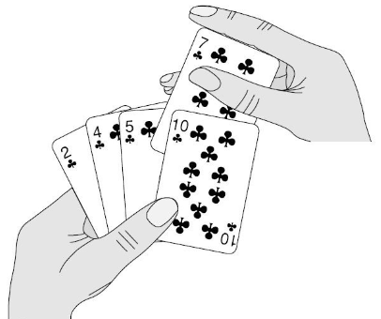
1. Thuật toán sắp xếp cơ bản - 2
Sắp xếp chèn – Insertion Sort
Ý tưởng thuật toán
Sắp xếp các phần tử theo cách duyệt từng phần tử và chèn phần tử đó vào đúng vị trí trong mảng con đã sắp xếp sao cho các phần tử được sắp xếp theo giá trị tăng dần hoặc giảm dần

Slide 5
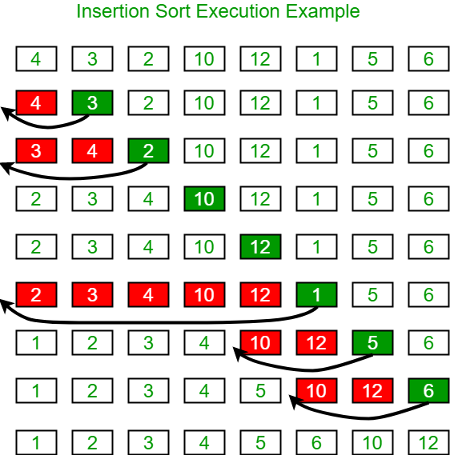
1. Thuật toán sắp xếp cơ bản - 3
Sắp xếp chèn – Insertion Sort
Ví dụ

Slide 6
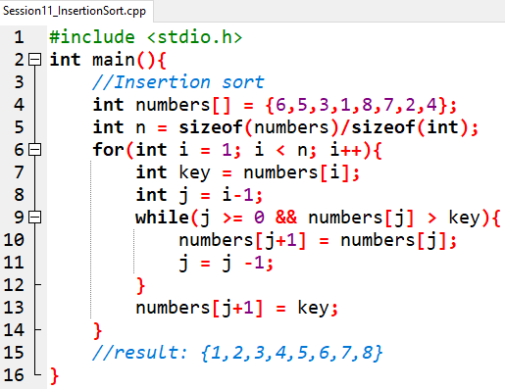
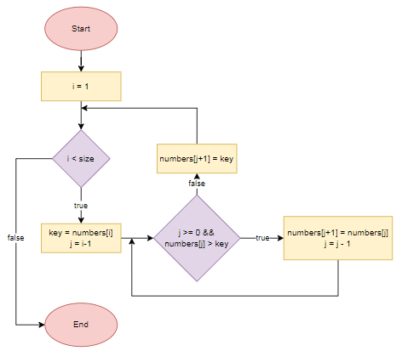
1. Thuật toán sắp xếp cơ bản - 4
Sắp xếp chèn – Insertion Sort
Bài toán: Sắp xếp mảng numbers[] = { 6 , 5 , 3 , 1 , 8 , 7 , 2 , 4 } tăng dần

Slide 7

1. Thuật toán sắp xếp cơ bản - 5
Sắp xếp lựa chọn – Selection Sort
Ý tưởng thuật toán
Sắp xếp một mảng bằng cách đi tìm phần tử nhỏ nhất (hoặc lớn nhất) trong đoạn chưa được sắp xếp và đổi chỗ phần tử đó với phần tử đầu tiên của mảng con chưa được sắp xếp

Slide 8
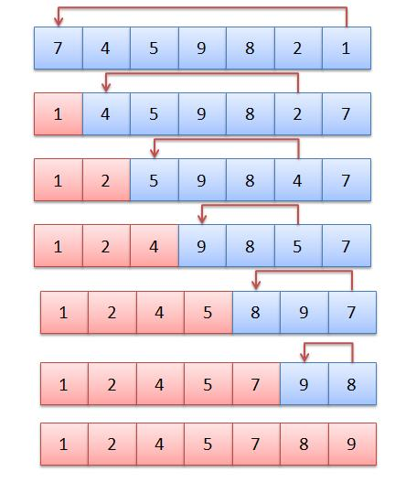
1. Thuật toán sắp xếp cơ bản - 6
Sắp xếp lựa chọn – Selection Sort
Ví dụ

Slide 9
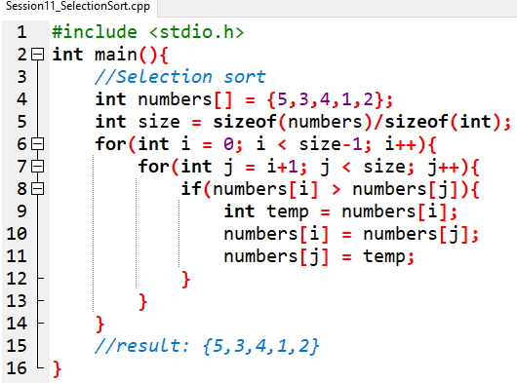
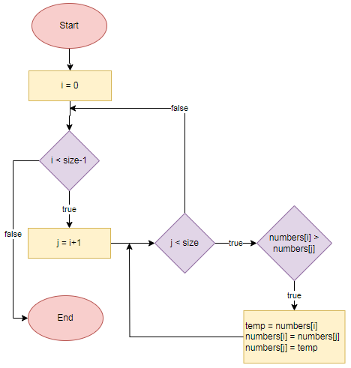
1. Thuật toán sắp xếp cơ bản - 7
Sắp xếp lựa chọn – Selection Sort
Bài toán: sắp xếp mảng numbers[] = { 5 , 3 , 4 , 1 , 2 } tăng dần

Slide 10

1. Thuật toán sắp xếp cơ bản - 8
Sắp xếp nổi bọt – Bubble Sort
Ý tưởng thuật toán
Sắp xếp mảng bằng cách lặp lại công việc đổi chỗ 2 phần tử liên tiếp nhau nếu chúng sai thứ tự cho đến khi mảng được sắp xếp

Slide 11
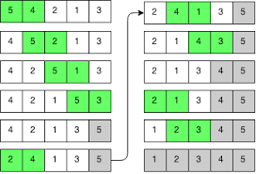
1. Thuật toán sắp xếp cơ bản - 9
Sắp xếp nổi bọt – Bubble Sort
Ví dụ

Slide 12
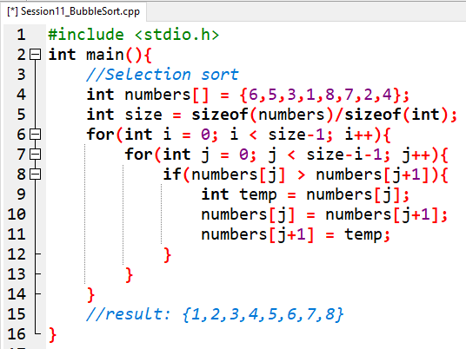
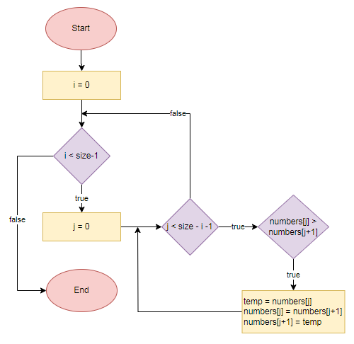
1. Thuật toán sắp xếp cơ bản - 10
Sắp xếp nổi bọt – Bubble Sort
Bài toán: sắp xếp mảng numbers[] = { 6 , 5 , 3 , 1 , 8 , 7 , 2 , 4 } tăng dần

Slide 13

2. Thuật toán tìm kiếm cơ bản - 1
Thuật toán tìm kiếm là gì?
Quá trình tìm kiếm phần tử nằm trong một tập hợp nhiều phần tử dựa vào một miêu tả nào đó
Các thuật toán tìm kiếm cơ bản
Linear Search – Tìm kiếm tuyến tính
Binary Search – Tìm kiếm nhị phân

Slide 14
2. Thuật toán tìm kiếm cơ bản - 2
Tìm kiếm tuyến tính – Linear Search
Ý tưởng
Duyệt từng phần tử trong mảng
So sánh giá trị phần tử duyệt với giá trị cần tìm kiếm
Thực hiện cho đến khi tìm thấy giá trị cần tìm hoặc kết thúc duyệt

Slide 15
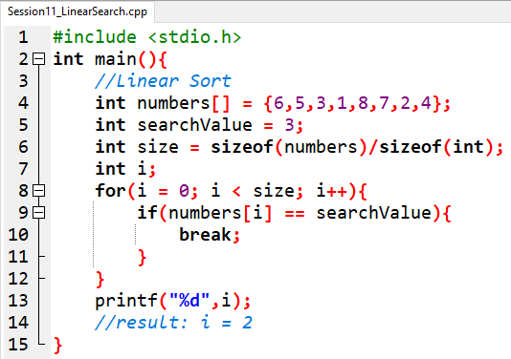
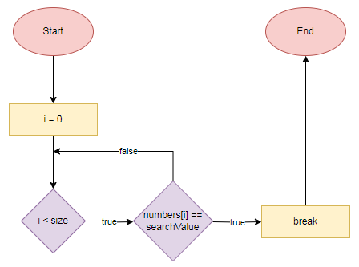
2. Thuật toán tìm kiếm cơ bản - 3
Tìm kiếm tuyến tính – Linear Search
Bài toán: Tìm giá trị searchValue trong mảng numbers

Slide 16
2. Thuật toán tìm kiếm cơ bản - 4
Tìm kiếm nhị phân – Binary Search – Tìm kiếm trên mảng đã sắp xếp
Ý tưởng
Xác định phần tử trung gian (mid)
So sánh giá trị phần tử trung gian với giá trị cần tìm kiếm
Xác định phần tử tìm kiếm ở mảng con bên trái hay bên phải
Thực hiện tìm kiếm cho đến khi tìm thấy giá trị cần tìm hoặc kết thúc

Slide 17
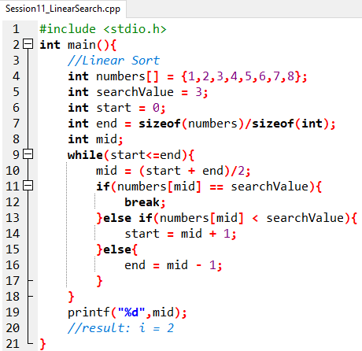
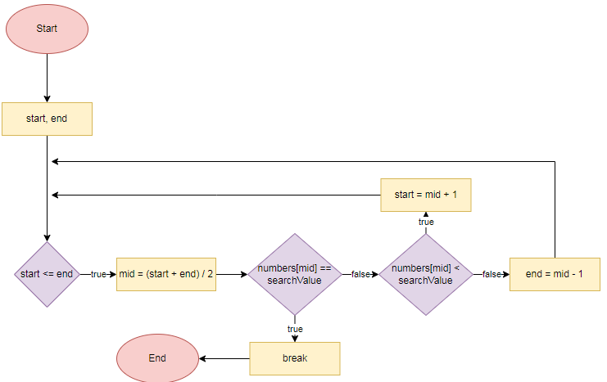
2. Thuật toán tìm kiếm cơ bản - 5
Tìm kiếm nhị phân – Binary Search
Bài toán: Tìm giá trị searchValue trong mảng numbers đã được sắp xếp

Slide 18
KẾT THÚC
HỌC VIỆN ĐÀO TẠO LẬP TRÌNH CHẤT LƯỢNG NHẬT BẢN

